Slide 1
TEMA DE INVESTIGACIÓN
PLANTEAMIENTO DEL PROBLEMA
MARCO TEÓRICO
METODOLOGÍA DE INVESTIGACIÓN
ANÁLISIS DE RESULTADOS
CONCLUSIONES Y RECOMENDACIONES
ESTUDIO DE LAS MEGATENDENCIAS Y DESAFÍOS PROFESIONALES PARA EL PROGRAMA DE MAESTRÍA EN EDUCACIÓN CON MENCIÓN INNOVACIÓN EDUCATIVA Y GESTIÓN DE LA CALIDAD EDUCATIVA DEL DEPARTAMENTO DE CIENCIAS HUMANAS DE LA UNIVERSIDAD DE FUERZAS ARMADAS, ESPE.
MAESTRANTE
Luis Aníbal Moreira Vélez
DEPARTAMENTO
Ciencias Humanas y Sociales
TUTOR
Francisco Samuel Mendoza Moreira
TITULACIÓN
Magíster en Docencia Universitaria

Slide 2
TEMA DE INVESTIGACIÓN
PLANTEAMIENTO DEL PROBLEMA
MARCO TEÓRICO
METODOLOGÍA DE INVESTIGACIÓN
ANÁLISIS DE RESULTADOS
CONCLUSIONES Y RECOMENDACIONES
DESARROLLO DEL PROBLEMA
EXPEDICIÓN DEL REGLAMENTO DE RÉGIMEN ACADÉMICO
FORMACIÓN DE POSGRADOS PARA EL PROFESORADO
CAMBIOS EN LA ORGANIZACIÓN DEL CONOCIMIENTO EDUCATIVO
POTENCIALIDADES Y REQUERIMIENTOS DE LA SOCIEDAD DEL SIGO XXI

Slide 3
TEMA DE INVESTIGACIÓN
PLANTEAMIENTO DEL PROBLEMA
MARCO TEÓRICO
METODOLOGÍA DE INVESTIGACIÓN
ANÁLISIS DE RESULTADOS
CONCLUSIONES Y RECOMENDACIONES
PLANTEAMIENTO DEL PROBLEMA
CRITERIOS EVALUATIVOS CACES:
Estado actual y Prospectiva
OBJETIVOS DE DESARROLLO SOSTENIBLE:
Marco de las Megatendencias
GUÍA METODOLÓGICA DEL CES:
Criterios para la Pertinencia
CONCEPCIÓN EPISTEMOLÓGICA DE LAS MEGASTENDENCIAS

Slide 4
TEMA DE INVESTIGACIÓN
PLANTEAMIENTO DEL PROBLEMA
MARCO TEÓRICO
METODOLOGÍA DE INVESTIGACIÓN
ANÁLISIS DE RESULTADOS
CONCLUSIONES Y RECOMENDACIONES
FORMULACIÓN DEL PROBLEMA
¿Cuáles son las mega tendencias y desafíos profesionales que orientarán el Programa de Maestría en Educación con mención Innovación Educativa y Gestión de la Calidad Educativa del Departamento de Ciencias Humanas de la Universidad de Fuerzas Armadas ESPE?

Slide 5
TEMA DE INVESTIGACIÓN
PLANTEAMIENTO DEL PROBLEMA
MARCO TEÓRICO
METODOLOGÍA DE INVESTIGACIÓN
ANÁLISIS DE RESULTADOS
CONCLUSIONES Y RECOMENDACIONES
OBJETIVO GENERAL
Determinar los avances epistemológicos y las necesidades de formación que atenderá el Programa de Maestría en Educación con mención Innovación Educativa y Gestión de la Calidad Educativa del Departamento de Ciencias Humanas de la Universidad de Fuerzas Armadas, ESPE.

Slide 6
TEMA DE INVESTIGACIÓN
PLANTEAMIENTO DEL PROBLEMA
MARCO TEÓRICO
METODOLOGÍA DE INVESTIGACIÓN
ANÁLISIS DE RESULTADOS
CONCLUSIONES Y RECOMENDACIONES
OBJETIVOS ESPECÍFICOS
Analizar prospectivamente las tendencias de investigación y del conocimiento que orientarán Programa de Maestría en Educación con mención Innovación Educativa y Gestión de la Calidad Educativa del Departamento de Ciencias Humanas de la Universidad de Fuerzas Armadas ESPE.
Describir
el estado actual de los problemas que afronta la educación superior demandados por la aplicación de la Ley Orgánica de Educación Superior.

Slide 7
TEMA DE INVESTIGACIÓN
PLANTEAMIENTO DEL PROBLEMA
MARCO TEÓRICO
METODOLOGÍA DE INVESTIGACIÓN
ANÁLISIS DE RESULTADOS
CONCLUSIONES Y RECOMENDACIONES
JUSTIFICACIÓN
CONVENIENCIA Y ACTUALIDAD
La pertinencia como criterio de calidad.
VALOR TEÓRICO Y METODOLÓGICO
Aporte a la contrucción del rediseño del programa de Maestria en Docencia Universitaria.
RELEVANCIA SOCIAL
Articulación con los Ods y el Plan Nacional del Buen Vivir.
FACTIBILIDAD
Disponibilidad de fuentes, acercamiento con los graduados

Slide 8
TEMA DE INVESTIGACIÓN
PLANTEAMIENTO DEL PROBLEMA
MARCO TEÓRICO
METODOLOGÍA DE INVESTIGACIÓN
ANÁLISIS DE RESULTADOS
CONCLUSIONES Y RECOMENDACIONES
PRINCIPIO DE LA LOES
PRINCIPIO DE IGUALDAD DE OPORTUNIDADES
PRINCIPIO DE INTEGRALIDAD
PRINCIPIO DE AUTODETERMINACIÓN DEL CONOCIMIENTO
PRINCIPIO DE PERTINENCIA
PRINCIPIO DE CALIDAD
PRINCIPIO DE AUTONOMÍA

Slide 9
TEMA DE INVESTIGACIÓN
PLANTEAMIENTO DEL PROBLEMA
MARCO TEÓRICO
METODOLOGÍA DE INVESTIGACIÓN
ANÁLISIS DE RESULTADOS
CONCLUSIONES Y RECOMENDACIONES
FORMACIÓN DE POSGRADOS
PROGRAMA DE MAESTRÍA EN DOCENCIA UNIVERSITARIA
CARACTERISTICAS DE
LOS POSGRADOS
Fines, Duración y Carga Horaria
ODS Y LA EDUCACIÓN

Slide 10
TEMA DE INVESTIGACIÓN
PLANTEAMIENTO DEL PROBLEMA
MARCO TEÓRICO
METODOLOGÍA DE INVESTIGACIÓN
ANÁLISIS DE RESULTADOS
CONCLUSIONES Y RECOMENDACIONES
METODOLOGÍA DE INVESTIGACIÓN
MÉTODOS DE INVESTIGACIÓN
Método Inductivo
NIVEL DE INVESTIGACIÓN
Descriptiva con carácter interpretativo
ENFOQUE
Cualitativo fenomenológico
POBLACIÓN Y MUESTRA

Slide 11
TEMA DE INVESTIGACIÓN
PLANTEAMIENTO DEL PROBLEMA
MARCO TEÓRICO
METODOLOGÍA DE INVESTIGACIÓN
ANÁLISIS DE RESULTADOS
CONCLUSIONES Y RECOMENDACIONES
METODOLOGÍA DE INVESTIGACIÓN
MÉTODOS DE INVESTIGACIÓN
Método Inductivo
NIVEL DE INVESTIGACIÓN
Descriptiva con carácter interpretativo
ENFOQUE
Cualitativo fenomenológico
POBLACIÓN Y MUESTRA

Slide 12
TEMA DE INVESTIGACIÓN
PLANTEAMIENTO DEL PROBLEMA
MARCO TEÓRICO
METODOLOGÍA DE INVESTIGACIÓN
ANÁLISIS DE RESULTADOS
CONCLUSIONES Y RECOMENDACIONES
METODOLOGÍA DE INVESTIGACIÓN
MÉTODOS DE INVESTIGACIÓN
Método Inductivo
NIVEL DE INVESTIGACIÓN
Descriptiva con carácter interpretativo
ENFOQUE
Cualitativo fenomenológico
POBLACIÓN Y MUESTRA

Slide 13
TEMA DE INVESTIGACIÓN
PLANTEAMIENTO DEL PROBLEMA
MARCO TEÓRICO
METODOLOGÍA DE INVESTIGACIÓN
ANÁLISIS DE RESULTADOS
CONCLUSIONES Y RECOMENDACIONES
VARIABLES
NECESIDADES FORMATIVAS DE LOS GRADUADOS
NATURALEZA Y TIPOLOGÍA DEL TRABAJO
INSERCIÓN PROFESIONAL

Slide 14
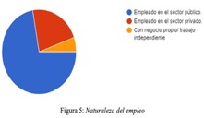
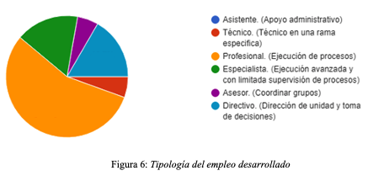
TEMA DE INVESTIGACIÓN
PLANTEAMIENTO DEL PROBLEMA
MARCO TEÓRICO
METODOLOGÍA DE INVESTIGACIÓN
ANÁLISIS DE RESULTADOS
CONCLUSIONES Y RECOMENDACIONES
NATURALEZA Y TIPOLOGÍA DEL TRABAJO

Slide 15
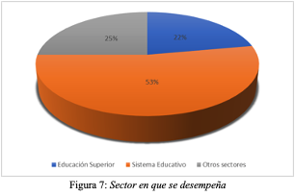
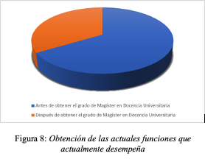
TEMA DE INVESTIGACIÓN
PLANTEAMIENTO DEL PROBLEMA
MARCO TEÓRICO
METODOLOGÍA DE INVESTIGACIÓN
ANÁLISIS DE RESULTADOS
CONCLUSIONES Y RECOMENDACIONES
SECTOR DEL TRABAJO Y FUNCIONES QUE DESEMPEÑA

Slide 16
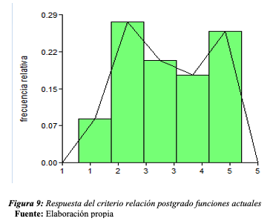
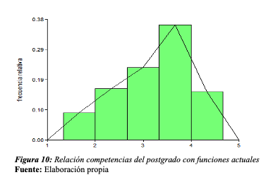
TEMA DE INVESTIGACIÓN
PLANTEAMIENTO DEL PROBLEMA
MARCO TEÓRICO
METODOLOGÍA DE INVESTIGACIÓN
ANÁLISIS DE RESULTADOS
CONCLUSIONES Y RECOMENDACIONES
RELACIÓN DEL POSGRADO CON EL TRABAJO

Slide 17
TEMA DE INVESTIGACIÓN
PLANTEAMIENTO DEL PROBLEMA
MARCO TEÓRICO
METODOLOGÍA DE INVESTIGACIÓN
ANÁLISIS DE RESULTADOS
CONCLUSIONES Y RECOMENDACIONES

Slide 18
TEMA DE INVESTIGACIÓN
PLANTEAMIENTO DEL PROBLEMA
MARCO TEÓRICO
METODOLOGÍA DE INVESTIGACIÓN
ANÁLISIS DE RESULTADOS
CONCLUSIONES Y RECOMENDACIONES

Slide 19
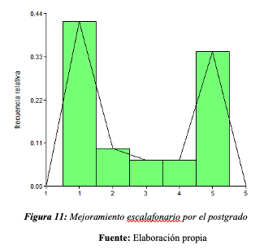
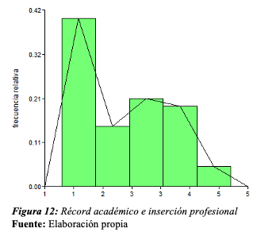
TEMA DE INVESTIGACIÓN
PLANTEAMIENTO DEL PROBLEMA
MARCO TEÓRICO
METODOLOGÍA DE INVESTIGACIÓN
ANÁLISIS DE RESULTADOS
CONCLUSIONES Y RECOMENDACIONES
MEJORAMIENTO ESCALAFONARIO

Slide 20
TEMA DE INVESTIGACIÓN
PLANTEAMIENTO DEL PROBLEMA
MARCO TEÓRICO
METODOLOGÍA DE INVESTIGACIÓN
ANÁLISIS DE RESULTADOS
CONCLUSIONES Y RECOMENDACIONES

Slide 21
TEMA DE INVESTIGACIÓN
PLANTEAMIENTO DEL PROBLEMA
MARCO TEÓRICO
METODOLOGÍA DE INVESTIGACIÓN
ANÁLISIS DE RESULTADOS
CONCLUSIONES Y RECOMENDACIONES

Slide 22
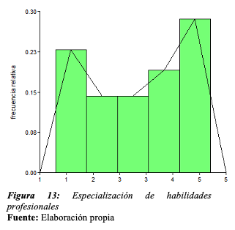
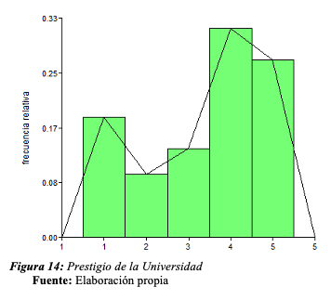
TEMA DE INVESTIGACIÓN
PLANTEAMIENTO DEL PROBLEMA
MARCO TEÓRICO
METODOLOGÍA DE INVESTIGACIÓN
ANÁLISIS DE RESULTADOS
CONCLUSIONES Y RECOMENDACIONES
HABILIDADES PROFESIONALES

Slide 23
TEMA DE INVESTIGACIÓN
PLANTEAMIENTO DEL PROBLEMA
MARCO TEÓRICO
METODOLOGÍA DE INVESTIGACIÓN
ANÁLISIS DE RESULTADOS
CONCLUSIONES Y RECOMENDACIONES

Slide 24
TEMA DE INVESTIGACIÓN
PLANTEAMIENTO DEL PROBLEMA
MARCO TEÓRICO
METODOLOGÍA DE INVESTIGACIÓN
ANÁLISIS DE RESULTADOS
CONCLUSIONES Y RECOMENDACIONES

Slide 25
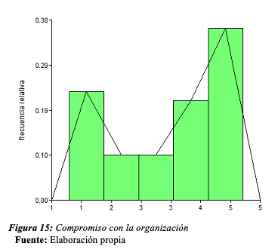
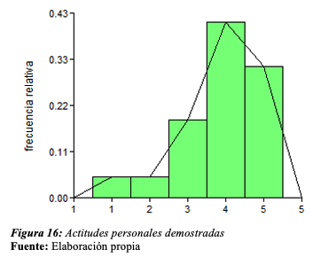
TEMA DE INVESTIGACIÓN
PLANTEAMIENTO DEL PROBLEMA
MARCO TEÓRICO
METODOLOGÍA DE INVESTIGACIÓN
ANÁLISIS DE RESULTADOS
CONCLUSIONES Y RECOMENDACIONES
COMPROMISO CON LA ORGANIZACIÓN

Slide 26
TEMA DE INVESTIGACIÓN
PLANTEAMIENTO DEL PROBLEMA
MARCO TEÓRICO
METODOLOGÍA DE INVESTIGACIÓN
ANÁLISIS DE RESULTADOS
CONCLUSIONES Y RECOMENDACIONES

Slide 27
TEMA DE INVESTIGACIÓN
PLANTEAMIENTO DEL PROBLEMA
MARCO TEÓRICO
METODOLOGÍA DE INVESTIGACIÓN
ANÁLISIS DE RESULTADOS
CONCLUSIONES Y RECOMENDACIONES

Slide 28
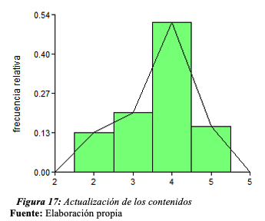
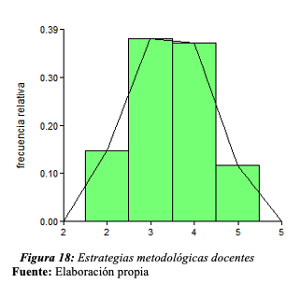
TEMA DE INVESTIGACIÓN
PLANTEAMIENTO DEL PROBLEMA
MARCO TEÓRICO
METODOLOGÍA DE INVESTIGACIÓN
ANÁLISIS DE RESULTADOS
CONCLUSIONES Y RECOMENDACIONES
CONTENIDO DE LAS ASIGNATURAS

Slide 29
TEMA DE INVESTIGACIÓN
PLANTEAMIENTO DEL PROBLEMA
MARCO TEÓRICO
METODOLOGÍA DE INVESTIGACIÓN
ANÁLISIS DE RESULTADOS
CONCLUSIONES Y RECOMENDACIONES

Slide 30
TEMA DE INVESTIGACIÓN
PLANTEAMIENTO DEL PROBLEMA
MARCO TEÓRICO
METODOLOGÍA DE INVESTIGACIÓN
ANÁLISIS DE RESULTADOS
CONCLUSIONES Y RECOMENDACIONES

Slide 31
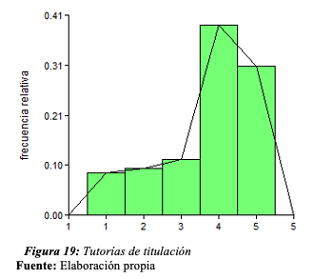
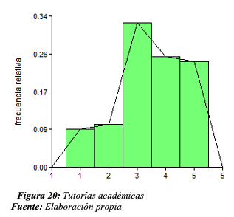
TEMA DE INVESTIGACIÓN
PLANTEAMIENTO DEL PROBLEMA
MARCO TEÓRICO
METODOLOGÍA DE INVESTIGACIÓN
ANÁLISIS DE RESULTADOS
CONCLUSIONES Y RECOMENDACIONES
TUTORÍAS DE TITULACIÓN

Slide 32
TEMA DE INVESTIGACIÓN
PLANTEAMIENTO DEL PROBLEMA
MARCO TEÓRICO
METODOLOGÍA DE INVESTIGACIÓN
ANÁLISIS DE RESULTADOS
CONCLUSIONES Y RECOMENDACIONES

Slide 33
TEMA DE INVESTIGACIÓN
PLANTEAMIENTO DEL PROBLEMA
MARCO TEÓRICO
METODOLOGÍA DE INVESTIGACIÓN
ANÁLISIS DE RESULTADOS
CONCLUSIONES Y RECOMENDACIONES

Slide 34
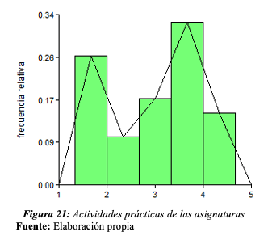
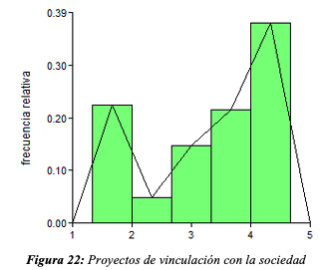
TEMA DE INVESTIGACIÓN
PLANTEAMIENTO DEL PROBLEMA
MARCO TEÓRICO
METODOLOGÍA DE INVESTIGACIÓN
ANÁLISIS DE RESULTADOS
CONCLUSIONES Y RECOMENDACIONES
ACTIVIDADES PRÁCTICAS Y VINCULACIÓN

Slide 35
TEMA DE INVESTIGACIÓN
PLANTEAMIENTO DEL PROBLEMA
MARCO TEÓRICO
METODOLOGÍA DE INVESTIGACIÓN
ANÁLISIS DE RESULTADOS
CONCLUSIONES Y RECOMENDACIONES

Slide 36
TEMA DE INVESTIGACIÓN
PLANTEAMIENTO DEL PROBLEMA
MARCO TEÓRICO
METODOLOGÍA DE INVESTIGACIÓN
ANÁLISIS DE RESULTADOS
CONCLUSIONES Y RECOMENDACIONES

Slide 37
TEMA DE INVESTIGACIÓN
PLANTEAMIENTO DEL PROBLEMA
MARCO TEÓRICO
METODOLOGÍA DE INVESTIGACIÓN
ANÁLISIS DE RESULTADOS
CONCLUSIONES Y RECOMENDACIONES
DIMENSIONES
CONTENIDOS DE LA ENSEÑANZA
RELACIONES SOCIALES Y HUMANAS
ESTRATEGIAS, MÉTODOS Y DIDÁCTICAS

Slide 38
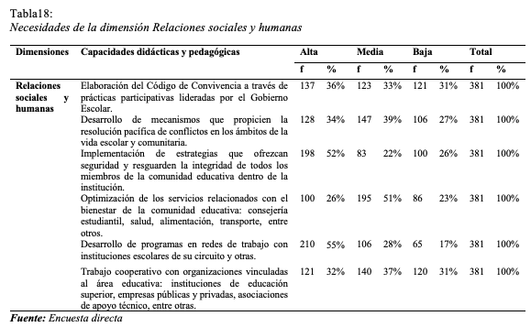
TEMA DE INVESTIGACIÓN
PLANTEAMIENTO DEL PROBLEMA
MARCO TEÓRICO
METODOLOGÍA DE INVESTIGACIÓN
ANÁLISIS DE RESULTADOS
CONCLUSIONES Y RECOMENDACIONES
RELACIONES SOCIALES Y HUMANAS

Slide 39
TEMA DE INVESTIGACIÓN
PLANTEAMIENTO DEL PROBLEMA
MARCO TEÓRICO
METODOLOGÍA DE INVESTIGACIÓN
ANÁLISIS DE RESULTADOS
CONCLUSIONES Y RECOMENDACIONES

Slide 40
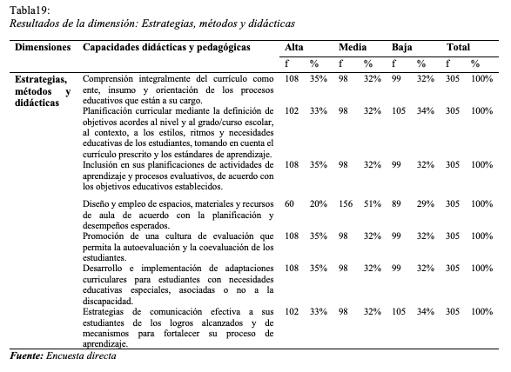
TEMA DE INVESTIGACIÓN
PLANTEAMIENTO DEL PROBLEMA
MARCO TEÓRICO
METODOLOGÍA DE INVESTIGACIÓN
ANÁLISIS DE RESULTADOS
CONCLUSIONES Y RECOMENDACIONES
ESTRATEGIAS, MÉTODOS Y DIDÁCTICAS

Slide 41
TEMA DE INVESTIGACIÓN
PLANTEAMIENTO DEL PROBLEMA
MARCO TEÓRICO
METODOLOGÍA DE INVESTIGACIÓN
ANÁLISIS DE RESULTADOS
CONCLUSIONES Y RECOMENDACIONES

Slide 42
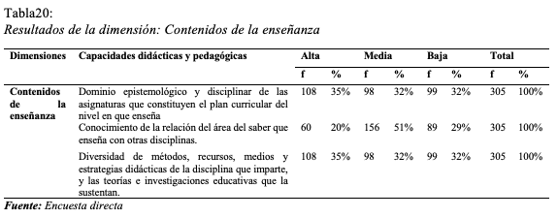
TEMA DE INVESTIGACIÓN
PLANTEAMIENTO DEL PROBLEMA
MARCO TEÓRICO
METODOLOGÍA DE INVESTIGACIÓN
ANÁLISIS DE RESULTADOS
CONCLUSIONES Y RECOMENDACIONES
CONTENIDOS DE LA ENSEÑANZA

Slide 43
TEMA DE INVESTIGACIÓN
PLANTEAMIENTO DEL PROBLEMA
MARCO TEÓRICO
METODOLOGÍA DE INVESTIGACIÓN
ANÁLISIS DE RESULTADOS
CONCLUSIONES Y RECOMENDACIONES

Slide 44
TEMA DE INVESTIGACIÓN
PLANTEAMIENTO DEL PROBLEMA
MARCO TEÓRICO
METODOLOGÍA DE INVESTIGACIÓN
ANÁLISIS DE RESULTADOS
CONCLUSIONES Y RECOMENDACIONES
CONCLUSIONES
Objetivo específico 1: Describir el estado actual de los problemas que afronta la educación superior demandados por la aplicación de la Ley Orgánica de Educación Superior.
El Programa de Docencia Universitaria de la Universidad de las Fuerzas Armadas de conformidad con los procesos de ingreso al Sistema de Educación Superior y a los procesos de escalafonamiento del profesorado del Sistema Educativo Nacional no tiene afinidad por el objeto de estudio declarado en el proyecto

Slide 45
TEMA DE INVESTIGACIÓN
PLANTEAMIENTO DEL PROBLEMA
MARCO TEÓRICO
METODOLOGÍA DE INVESTIGACIÓN
ANÁLISIS DE RESULTADOS
CONCLUSIONES Y RECOMENDACIONES
CONCLUSIONES
Objetivo específico 2: Analizar prospectivamente las tendencias de investigación y del conocimiento que orientarán Programa de Maestría en Educación con mención Innovación Educativa y Gestión de la Calidad Educativa del Departamento de Ciencias Humanas de la Universidad de Fuerzas Armadas ESPE.
El programa de posgrado que se propone como objeto de estudio deberá considerar las nuevas corrientes educativas derivadas de la complejidad como horizonte epistemológico, desde esta visión, el programa deberá considerar nuevas aristas de desarrollo como la neuroeducación, la pedagogía digital, el conectivismo y las nuevos formas de organizar el proceso de enseñanza y aprendizaje

Slide 46
TEMA DE INVESTIGACIÓN
PLANTEAMIENTO DEL PROBLEMA
MARCO TEÓRICO
METODOLOGÍA DE INVESTIGACIÓN
ANÁLISIS DE RESULTADOS
CONCLUSIONES Y RECOMENDACIONES
CONCLUSIONES
Objetivo específico 3: Articular las necesidades locales del profesorado con las megatendencias derivadas de la Agenda 2030 ajustado a los estándares de calidad del Reglamento de Presentación y Aprobación de Proyectos de Carreras de Grado y Postgrado de las Universidades y Escuelas Politécnicas.
El programa tienen una fuerte brecha poblacional para atender desde la formación de cuarto nivel, cabe señalar, que aunque el Ministerio de Educación ha facilitado acceso a programas de posgrado en línea con universidades nacionales y extranjeras, la población referencial por captar para la oferta del programa es aún numerosa y dispersa, tomando en consideración que existen muchas ofertas de posgrado que se desarrollan en el país en las diferentes modalidades de estudios que regula el Reglamento de Régimen Académico vigente.

Slide 47
TEMA DE INVESTIGACIÓN
PLANTEAMIENTO DEL PROBLEMA
MARCO TEÓRICO
METODOLOGÍA DE INVESTIGACIÓN
ANÁLISIS DE RESULTADOS
CONCLUSIONES Y RECOMENDACIONES
RECOMENDACIONES
Presentar al Consejo de Educación Superior el rediseño de la maestría en Docencia Universitaria considerando su cambio de nomenclatura a Maestría en Educación con mención en Innovación Educativa para lograr una oferta de cuarto nivel atractiva para el profesorado y ajustada al marco legal sobre el escalafonamiento en el sistema nacional de educación ; especificando en el perfil de ingreso y de egreso que es un programa para ejercer la profesión con competencias específicas para el campo amplio educación a nivel del Sistema Educativo Nacional e Iberoamericano; así como en Sistema de Educación Superior enfocado a la formación del profesorado.

Slide 48
TEMA DE INVESTIGACIÓN
PLANTEAMIENTO DEL PROBLEMA
MARCO TEÓRICO
METODOLOGÍA DE INVESTIGACIÓN
ANÁLISIS DE RESULTADOS
CONCLUSIONES Y RECOMENDACIONES
RECOMENDACIONES
En el diseño del programa, permitir a las asignaturas desarrollar competencias profesionales en el ámbito de planificación curricular, didáctica general y específica; así como, en el campo de la evaluación para asegurar los resultados de aprendizaje de los aspirantes al programa en función de las necesidades determinadas en el análisis de resultados de esta investigación.

Slide 49
TEMA DE INVESTIGACIÓN
PLANTEAMIENTO DEL PROBLEMA
MARCO TEÓRICO
METODOLOGÍA DE INVESTIGACIÓN
ANÁLISIS DE RESULTADOS
CONCLUSIONES Y RECOMENDACIONES
RECOMENDACIONES
Generar convenios con el Ministerio de Educación para asegurar las facilidades para acceder y mantenerse en el programa cumpliendo las actividades de formación desde el entorno laboral en que se encuentran; es importante recalcar, que para adaptarse a las necesidades y tipo de estudiante que persigue el programa, se recomienda optar por modalidades semipresenciales o a distancia en función de los tiempos y ubicación geográfica de los interesados.

Slide 50
TEMA DE INVESTIGACIÓN
PLANTEAMIENTO DEL PROBLEMA
MARCO TEÓRICO
METODOLOGÍA DE INVESTIGACIÓN
ANÁLISIS DE RESULTADOS
CONCLUSIONES Y RECOMENDACIONES
FIN
GRACIAS !!!
MAESTRANTE
Luis Aníbal Moreira Vélez

